Slide 1
EMS20 Theorie Week 3 Computerarchitectuur

Slide 2
Je gaat deze les leren:
uit welke onderdelen een computer of microcontroller is opgebouwd;
hoe deze onderdelen met elkaar communiceren door middel van zogenoemde bussen;
hoe een RAM-module is opgebouwd;
hoe een RAM, dat bestaat uit meerdere modules, is opgebouwd;

Slide 3
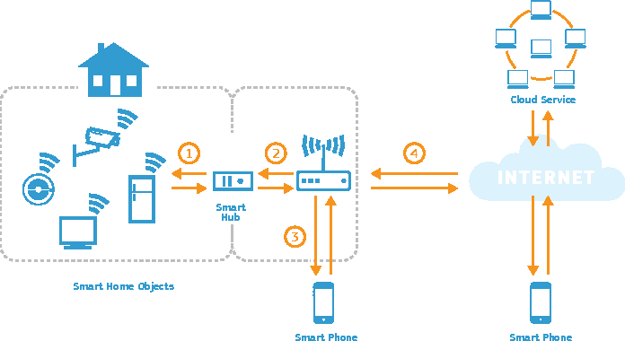
Overzicht

Slide 4
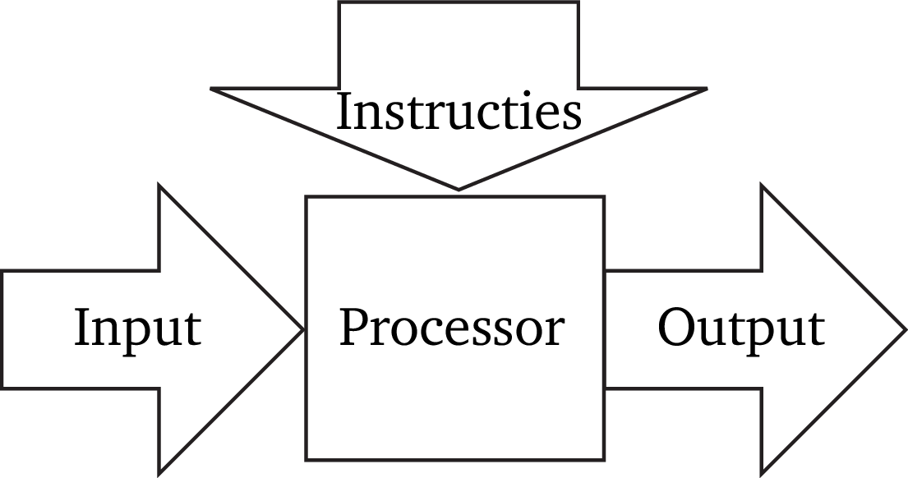
Gegevensstroom door een computer

Slide 5
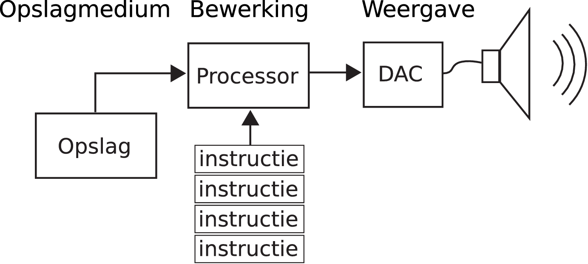
Weergave van digitaal opgeslagen geluid
Notes:
Wat is er nodig om de input en de instructies te kunnen verwerken en om de output uit te sturen?
- Memory
- IO
- CPU

Slide 6
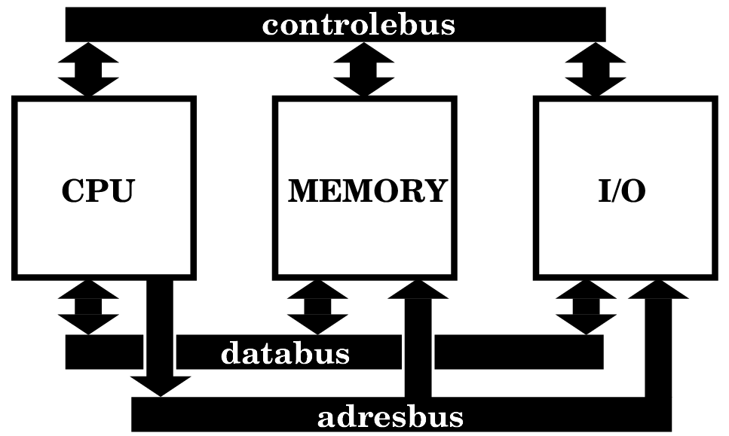
Schematische opbouw van een computer
Notes:
3 soorten bussen, wat voor functionaliteit brengen deze bussen?
- databus -> overdracht van data
- adresbus -> Adres waar de data gelezen of geschreven wordt
- controlebus -> Overige signalen zoals R/W, VMA/VPA
Zo’n databus, waar is die uit opgebouwd?
- aantal bits afhankelijk van CPU: 8, 16, 32, 64

Slide 7
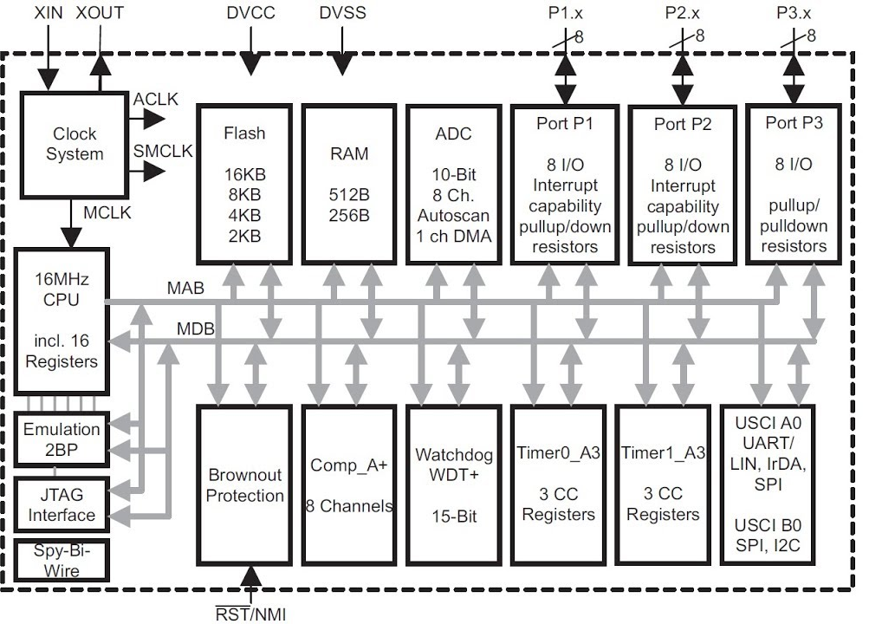
Onderwerpen
Basiswerking computer
Buslijnen computer
Opbouw van RAM
Registers
Buffer
Lagen
28 slides -> veel korte slides

Slide 8
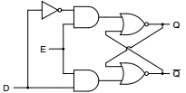
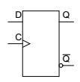
Voorkennis uit ELE10
Digitale signalen
Laag en hoog signaal
Binair rekenen
2 bits geeft 4 mogelijkheden
Logische poorten
AND, OR, NOT, XOR, enz.
Flipflops
onthouden van een bit
Abstractie in de weergave van logische schakelingen
Doosjes tekenen
Notes:
Even kort ELE10 weer opfrissen

Slide 9
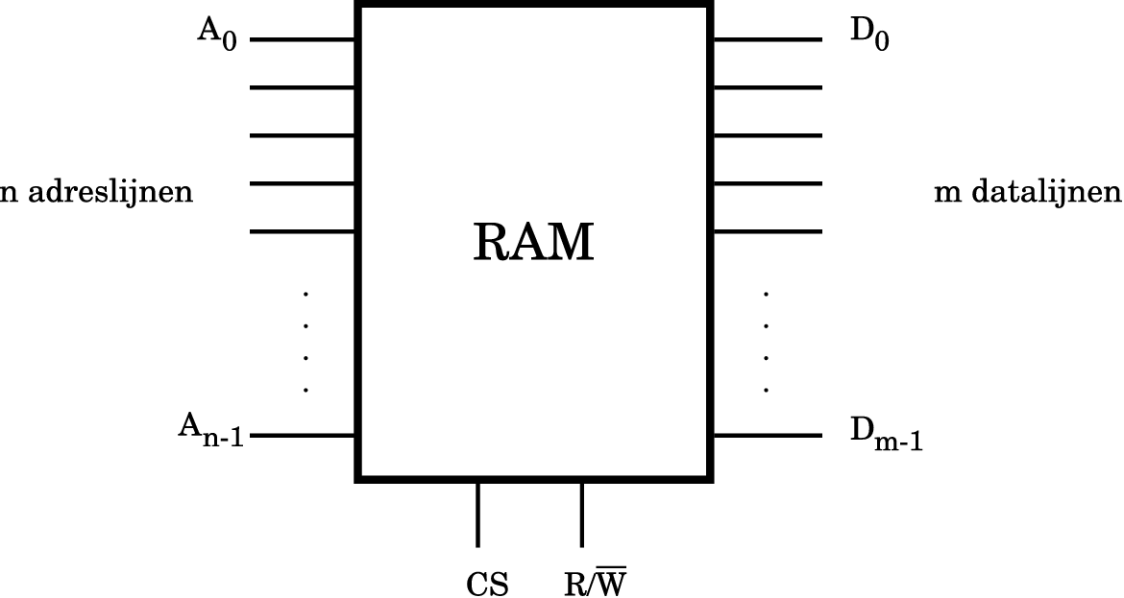
Aansluitingen van een RAM-module
Notes:
Wat is RAM eigenlijk? Random Access Memory
Wat wordt bedoeld met Random Access?
Waarom is dat belangrijk?
In de klas vragen naar wat de verschillende onderdelen doen.
- Adreslijnen
- Datalijnen
- CS
- R/W

Slide 10
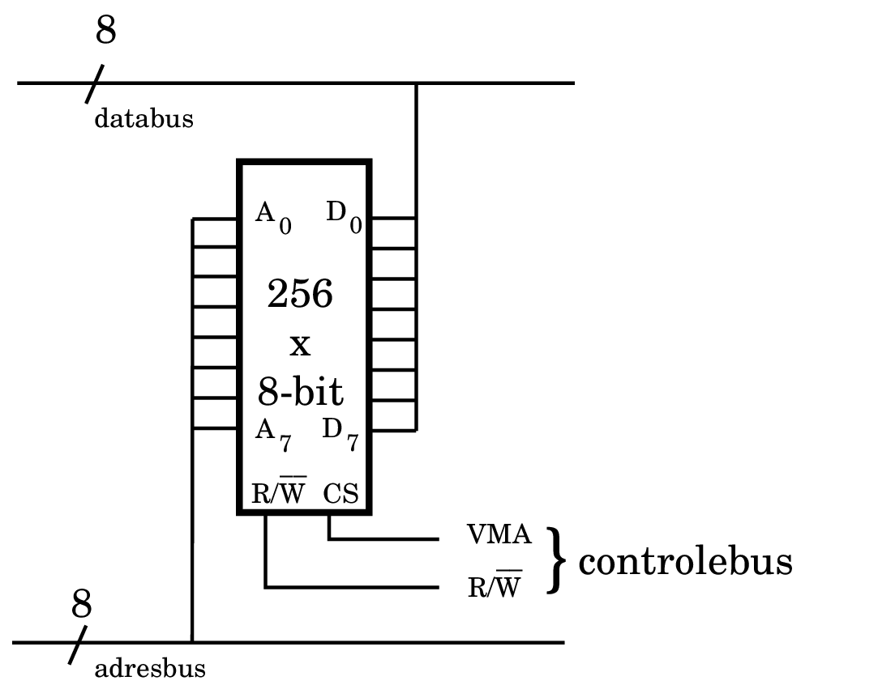
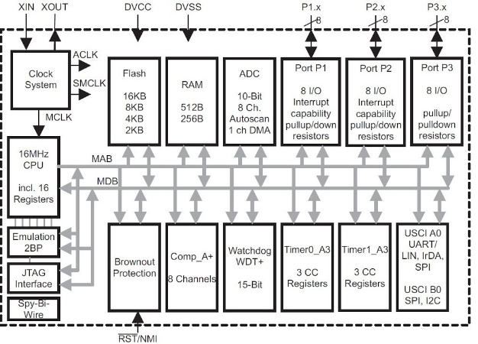
Praktisch voorbeeld
Notes:
Wat zien we hier?
- Teken eventueel een ladekast met geheugenplekjes erop om te visualiseren.
Hoeveel adressen heeft deze RAM module
Hoeveel bits kunnen opgeslagen worden per geheugenplek?
Wat betekent dus de 258 * 8?
Wat is VMA? (en VPA)

Slide 11
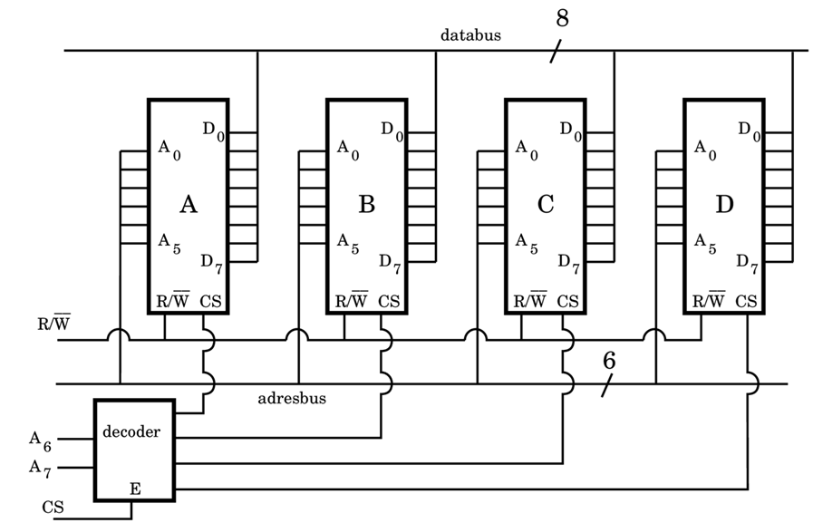
Praktisch voorbeeld ingezoomt
Notes:
Hier de opbouw van een RAM module.
Hoeveel geheugen heeft elke module?
Hoeveel adres lijnen zijn er en hoeveel geheugen zou dat moeten zijn?

Slide 12
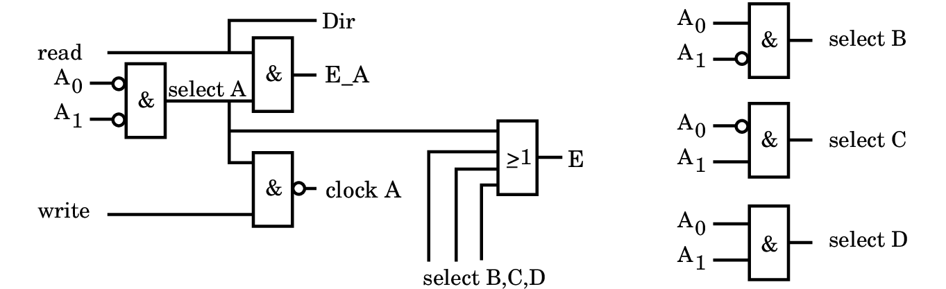
Decoder
Notes:
Schema is uit boek, maar klopt niet.
Studenten uit laten werken met de opmerking dat het schema niet correct is: Waarom niet?
Read en write zijn 1 signaal, 1 = read, 0 is write.
De CS mist, waardoor er altijd een select hoog is.

Slide 13
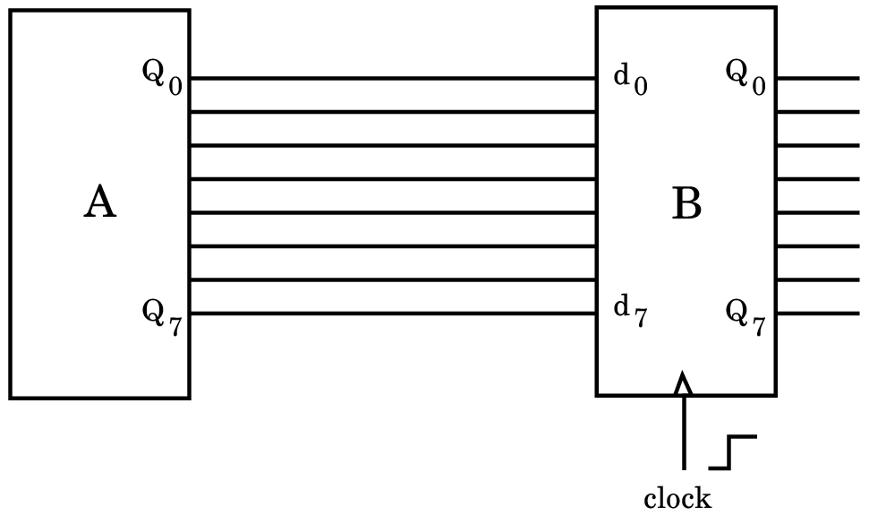
Intermissie: Datatransfer van A naar B
Notes:
Simpel register met 8 bits.
Waar is zo’n register uit opgebouwd?
- flipflops
- Ingangswaarde wordt naar uitgang geschreven/opgeslagen bij een opgaande flank.
A schrijft naar B (leest in met clockpuls)
Hoe breiden we dit uit zodat A naar 2 of meer registers kan schrijven?

Slide 14
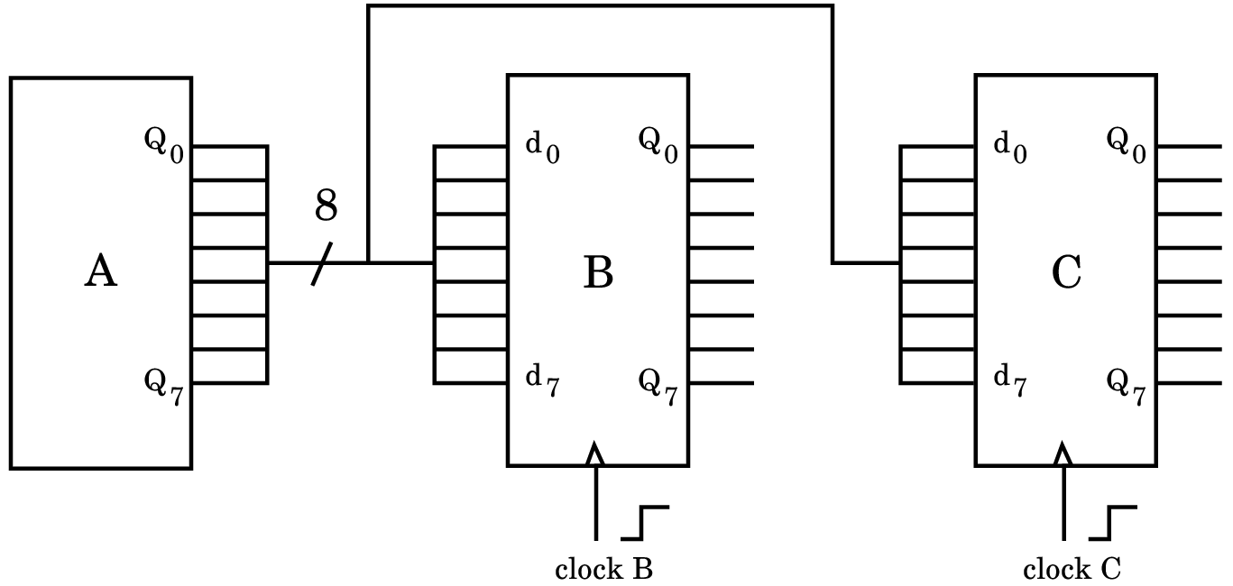
Intermissie: Drie registers
Notes:
Opdracht: Wat moet er gebeuren om ook de data van B te schrijven naar A en C? Zo ook voor C naar A en B.
- Direct verbinden kan niet, dan is er kortsluiting
- Denk eerst zelf na (ELE10/ELE20)
- Kijk in boek

Slide 15
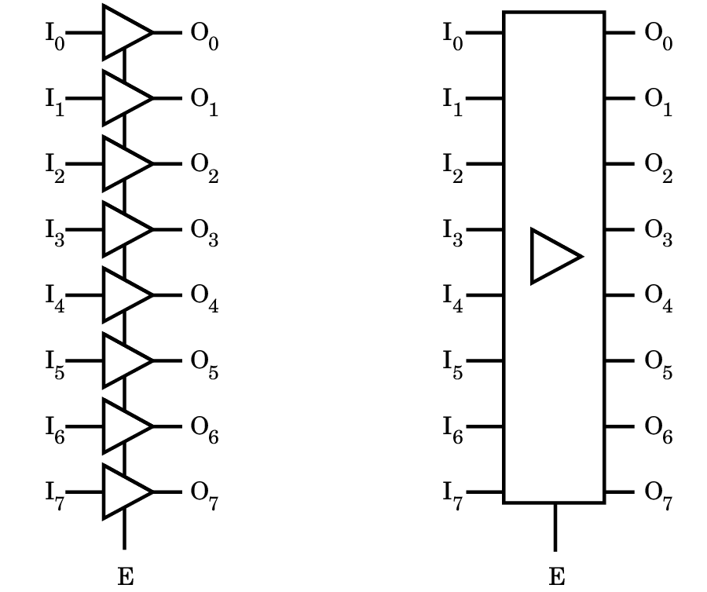
Intermissie: Tristate buffer
Notes:
Tri-state buffer. Uitgang kan 0, 1 of Z zijn
- ingang is verbonden naar de uitgang
- uitgang is afgesloten door een schakelaar

Slide 16
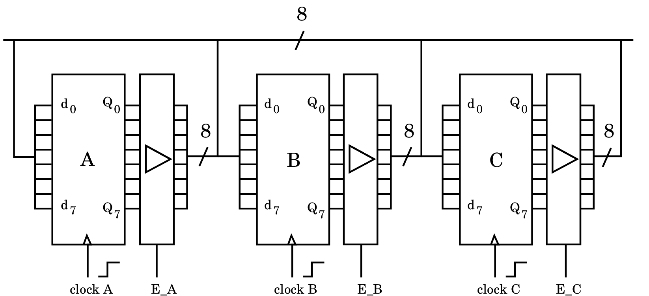
Intermissie: Gebruik van een bus
Notes:
Tri-state buffer enablen om data op bus te zetten
Clock signal om data van de bus te lezen

Slide 17
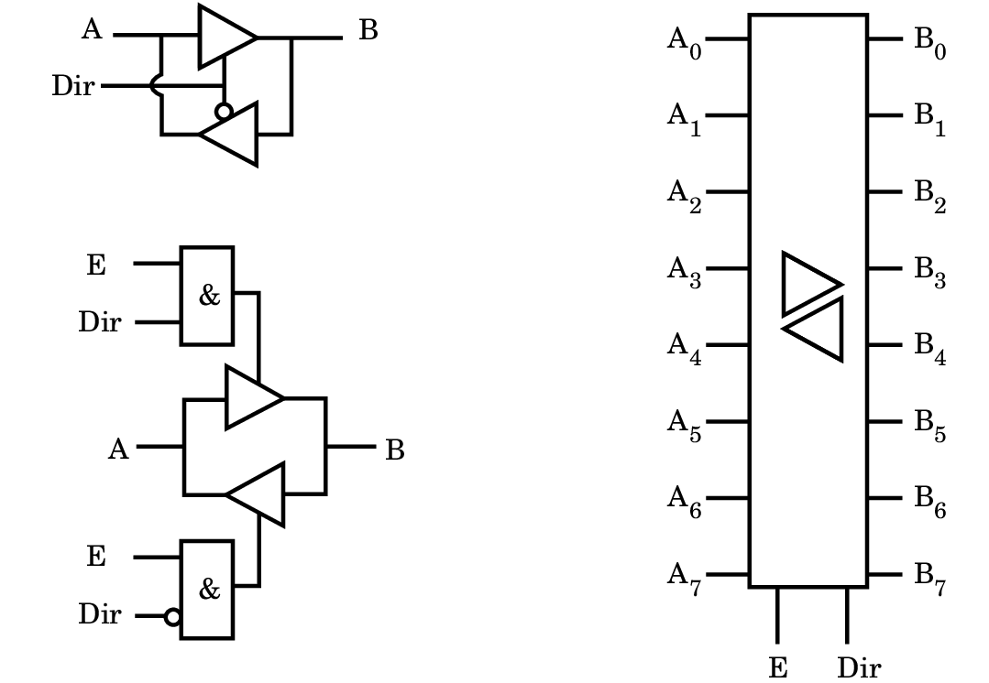
Intermissie: Bidirectionele buffers
Notes:
Tri-state buffer die beide kanten op werk, afhankelijk van de Dir input

Slide 18
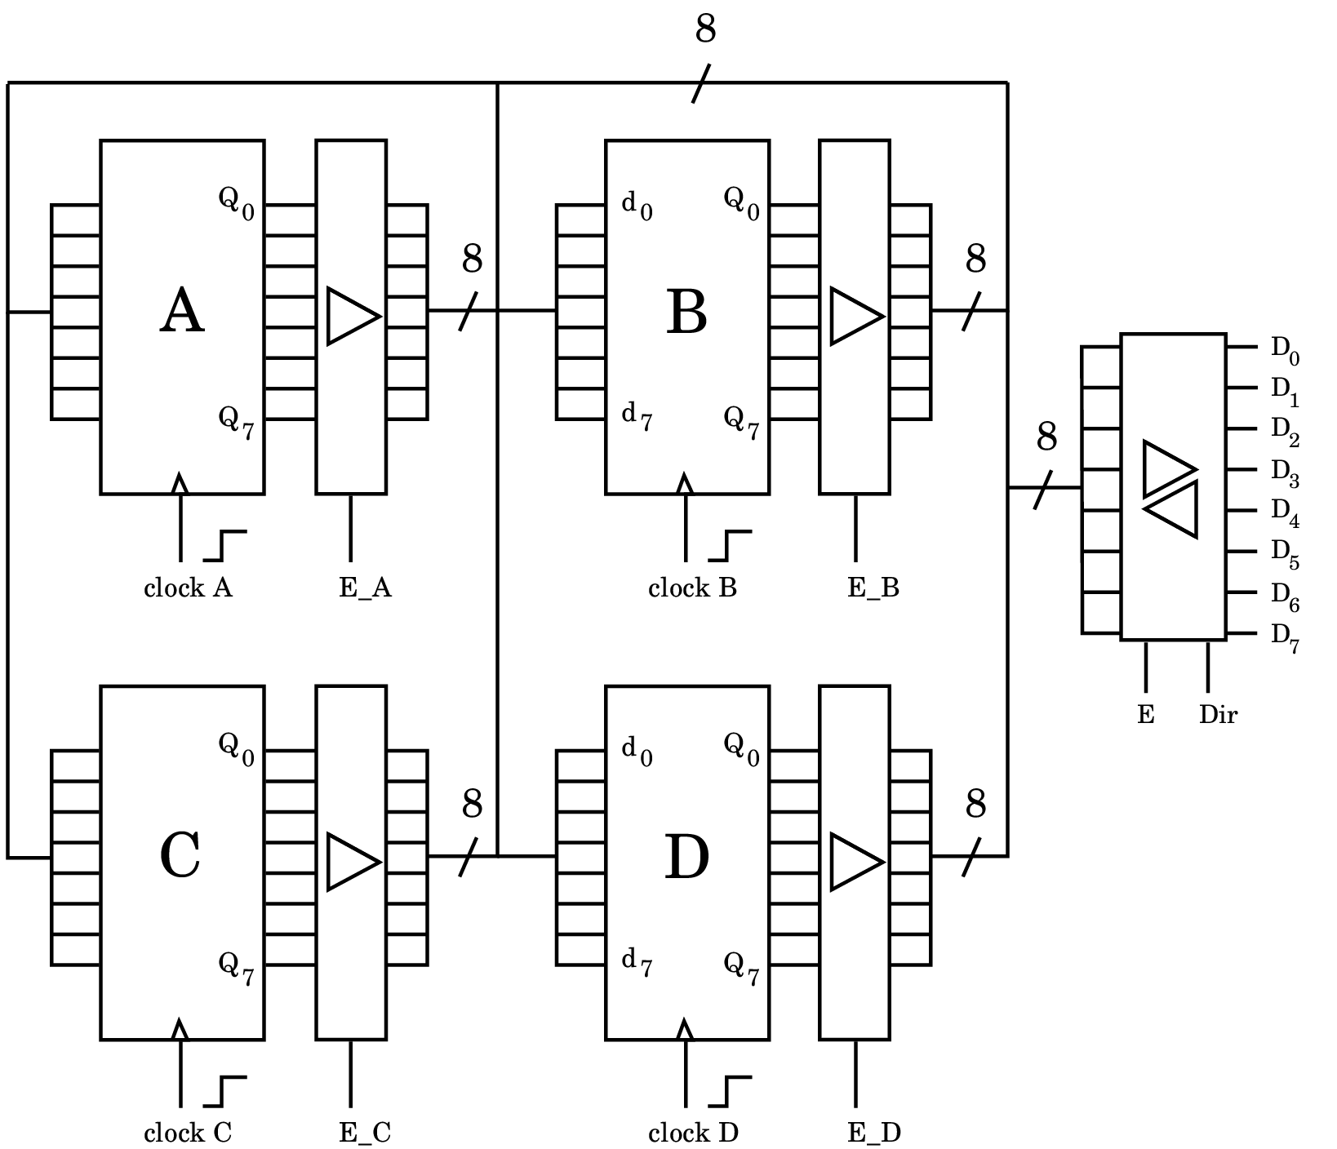
4-byte geheugenmodule
Notes:
Wat zien we hier?
Registers (flip flops)
Tristate buffer
Bidirectioneel buffer
Het vorige voorbeeld had 5 bits adressen, hoeveel adresplekjes zijn dat? (32) Dit zijn er 4, dus hoeveel bits zouden er nodig zijn voor deze modules? (2)
Waarom zien we hier geen adreslijnen?
Alle datalijnen zijn met elkaar verbonden, geeft dat geen problemen?

Slide 19
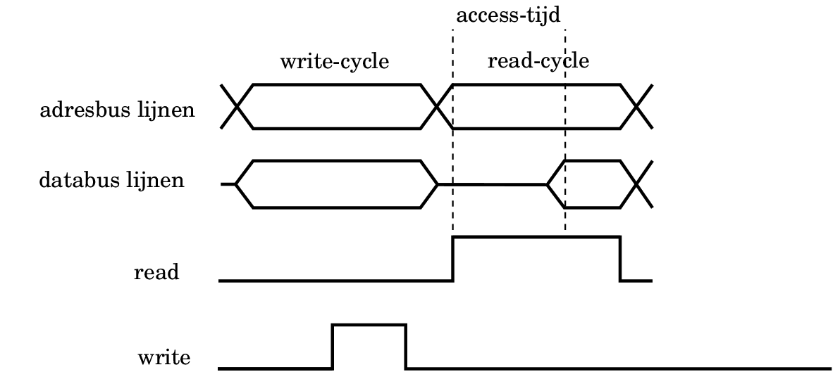
Extra: Tijdsdiagram
Notes:
Korte uitleg van hoe een read en write cycle werkt van een geheugenmodule

Slide 20
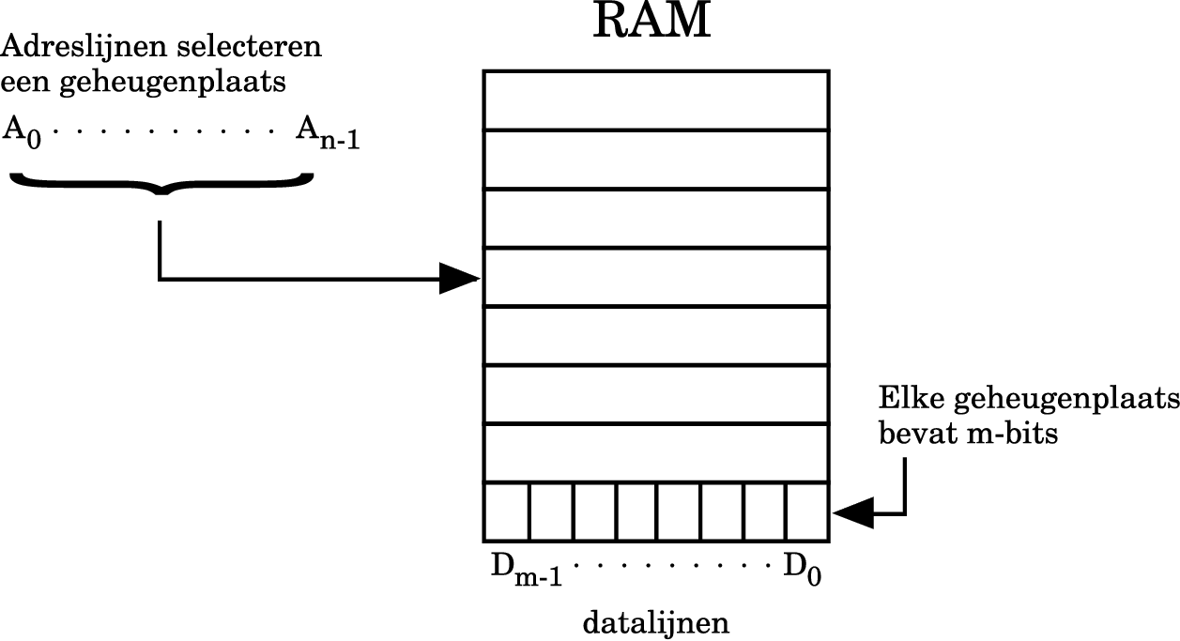
Extra: RAM-module gezien door CPU
Notes:
Opdracht: Hoe zou de vorige module te vertalen zijn naar deze tabel.

Slide 21
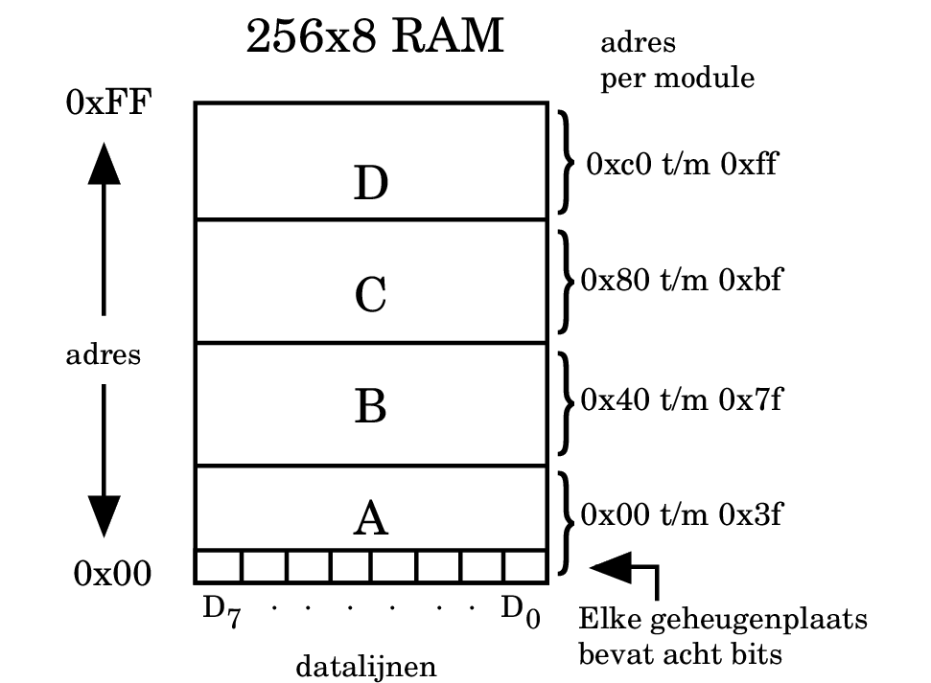
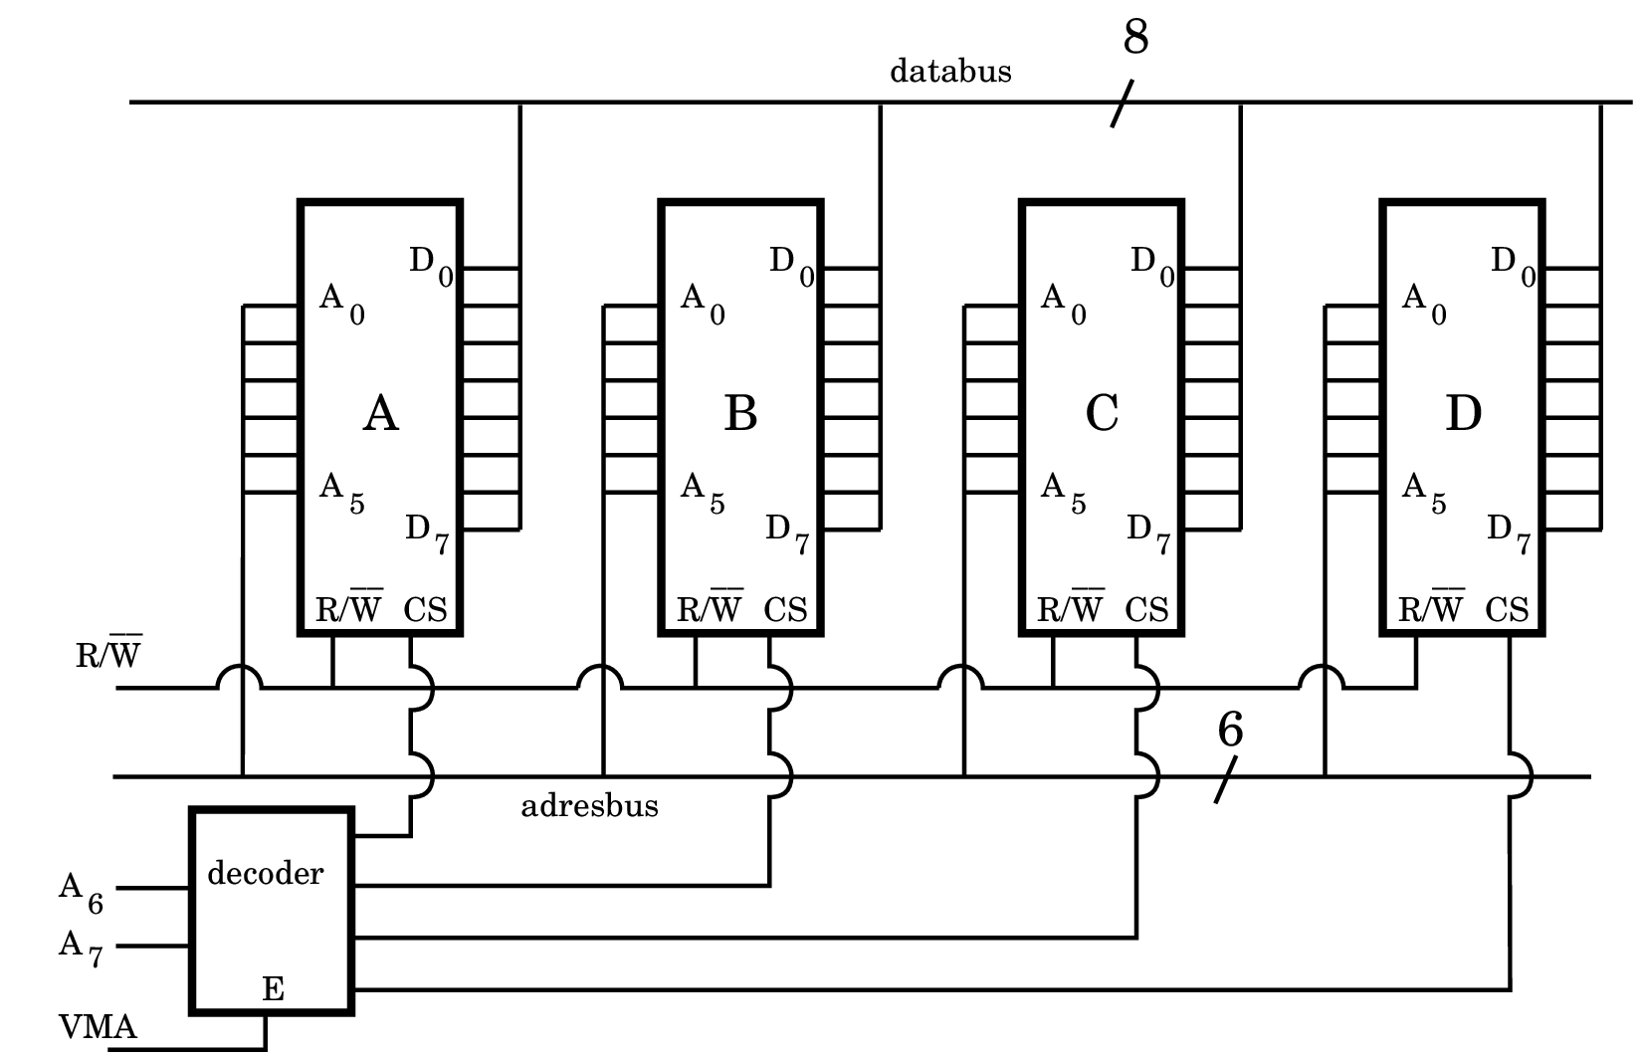
Extra: RAM-module met 4 submodulen

Slide 22
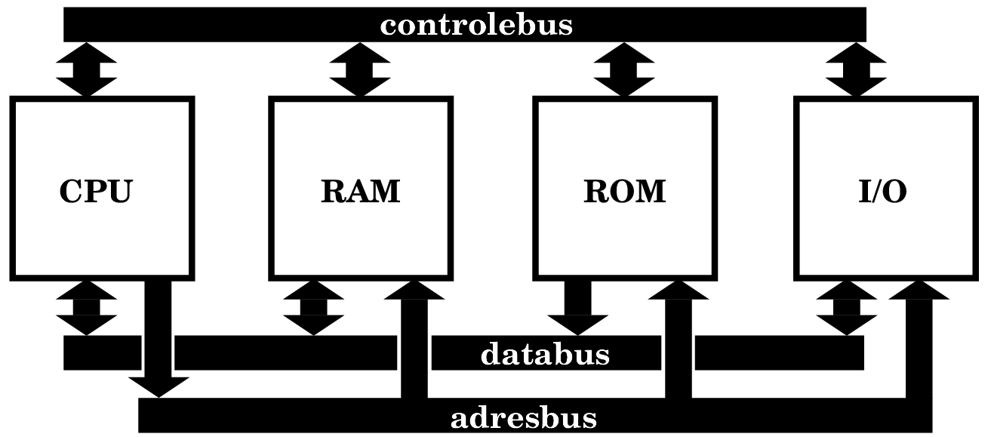
Algemeen blokschema computer

Slide 23
Samenvatting
Vandaag is behandeld:
hoe een computer werkt;
Wat een bus is;
Hoe RAM is opgebouwd;
Hoe RAM overzichtelijk weergegeven kan worden

Slide 24
Verder leren
Er is meer dan alleen RAM-modules in deze week. Lees het boek en maak de opgaven om verder te leren.
Vragen stellen begin volgende les of buiten de les om.
Youtube kanaal van Ben Eater: Link. Eigen 8 bit computer gemaakt op breadboard. De link start bij video 6.
Verdiepende opdracht:
Je hebt 4 RAM-modules met 7 adreslijnen en 4 datalijnen. Maak voor de modules een figuur zoals in figuur 7.17 en 7.20 als 8 adreslijnen en 8 datalijnen beschikbaar zijn.

Slide 25
Vóór volgende les en lab…
Maak opdrachten week 1.
Volgende theorie les opdrachten gezamenlijk bespreken
Koop kit 17 bij de hintshop (€ 54) vóór eerste lab.

Slide 26
Theorie
Heb je niet voorbereid?
Lees dan hoofdstuk 7 t/m 7.2 (p.116 – 121)

Slide 27
Toepassing
10 minuten:
Wat is de functie van de adresbus
Zoek uit wat het verschil is tussen de uitwerking van figuur 7.17 en 7.20 (p.126-127)
Hoe is figuur 7.20 opgebouwd? Gebruik 7.13 (maar dan 4 bits variant) en 7.13

Slide 28
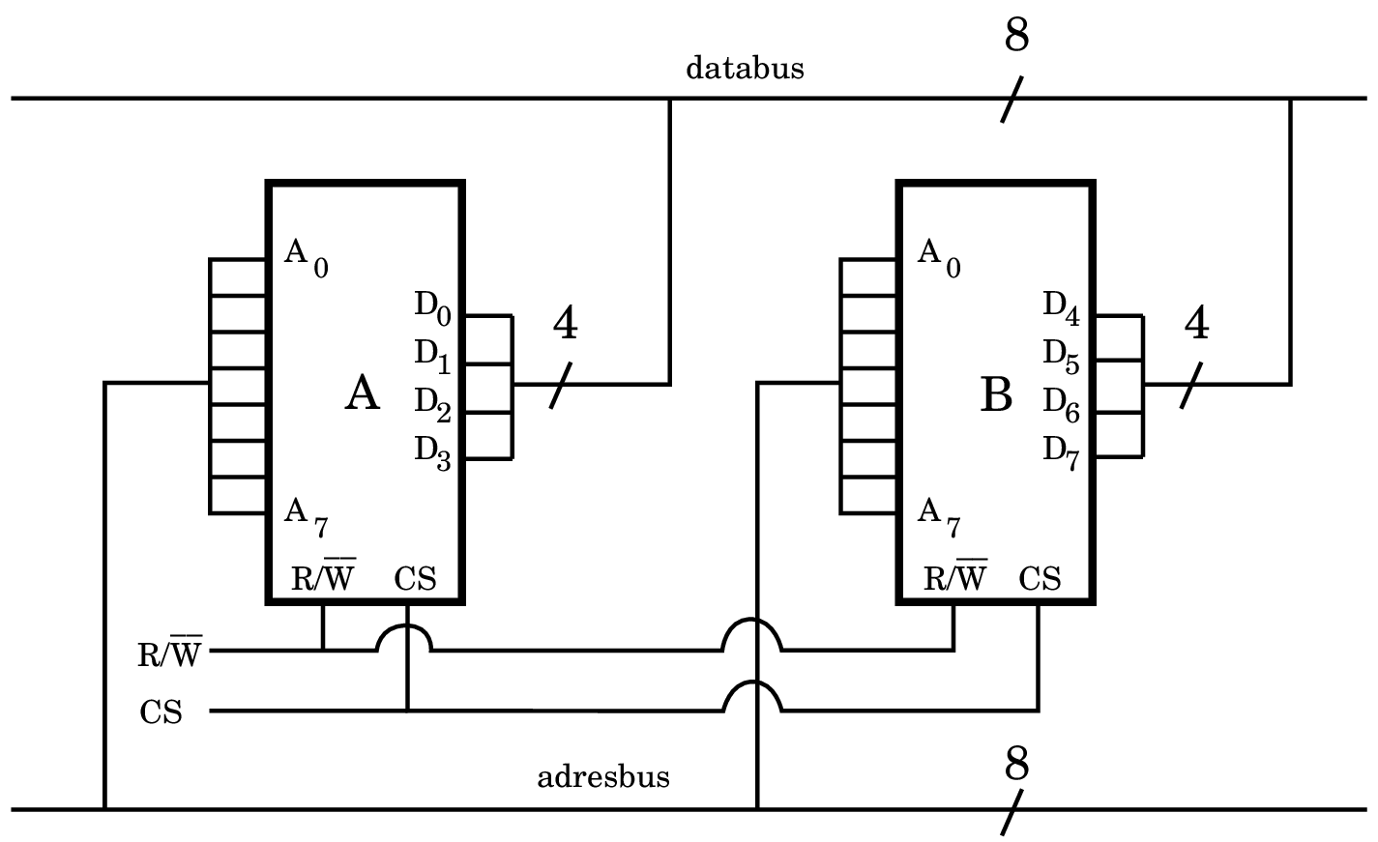
7.17 en 7.20
Notes:
Figuur links (7.17):
De RAM-modules hebben 6 adressen, dit geeft 2^6 = 64 adressen per module. De overage 2 adressen (A6 en A7) worden gebruikt om 1 van de 4 opties te kiezen.
Op deze manier krijgen we 4 * 2^6 = 256 adressen met elk 1 byte data per adres. (8 bits per byte). Totaal 256 bytes
Figuur rechts (7.20):
De RAM-modules hebben 8 adressen, dit geeft 2^8 = 256 adressen per module. Per module zijn er 4 databits beschikbaar. 2 modules worden gecombineerd tot 8 bytes, wat ook weer een totaal geeft van 256 bytes.

Slide 29
7.13, 7.14 en 7.20
Notes:
Het rechter figuur geeft de hoogste lag aan, het linker figuur is ingezoomd op 1 van de modules (het enige verschil is dat het 4 bits per module zou moeten zijn en niet 8).
De adresbuslijnen komen binnen op de A0, A1, enzovoorts in het bovenste figuur.
De R/W komt binnen op read en write in het bovenste figuur
CS zou met een &-poort gecombineerd kunnen worden met de “E” van het bovenste figuur.
Verder wordt het bovenste figuur gekoppeld aan het link figuur

Slide 30
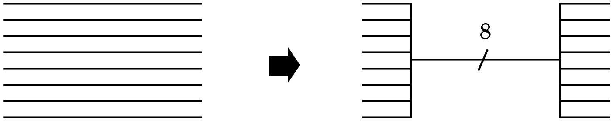
Busverbinding

Slide 31
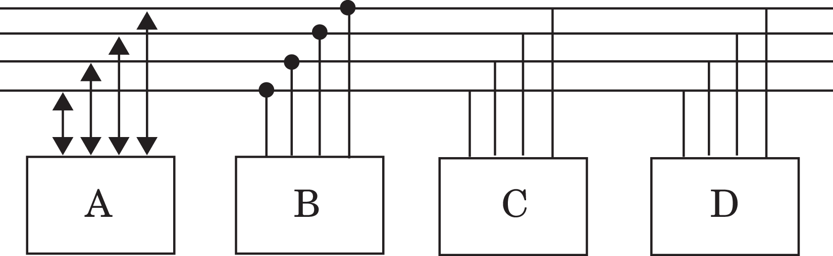
Vier-lijns busverbinding

Slide 32
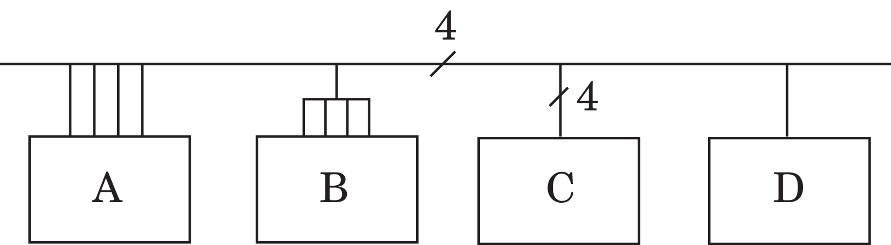
Compacte tekenwijze voor vier-lijns bus

